Slide 1
GIAO DIỆN
Khóa học Java

Slide 2
Mục tiêu bài học
Biết cách dùng từ khóa static
Biết cách dùng từ khóa final
Biết cách tạo giao diện
Biết cách thực thi giao diện
Biết cách tạo giao diện kế thừa
Hiểu về gắn kết
Biết cách sử dụng các phương thức trong lớp Object

Slide 3
Từ khóa static

Slide 4
GIỚI THIỆU
Từ khóa static được sử dụng để:
- Quản lý bộ nhớ.
- Chia sẻ cùng một biến hoặc phương thức của một lớp.
Từ khóa static thuộc về lớp hơn là một thể hiện của lớp.

Slide 5
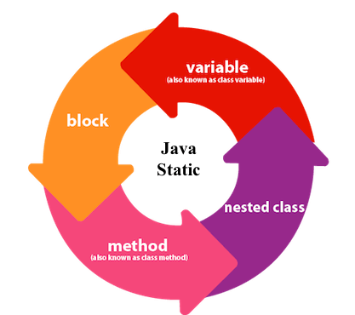
TRƯỜNG HỢP XỬ LÝ
Các trường hợp dùng với từ khóa static
- Biến tĩnh (static variables)
- Phương thức tĩnh (static methods)
- Khối tĩnh (static blocks)
- Lớp lồng tĩnh (static nested class)

Slide 6
BIẾN TĨNH
- Biến tĩnh được sử dụng để xác định thuộc tính chung của tất cả các đối tượng
- Biến tĩnh chỉ nhận bộ nhớ một lần trong vùng lớp tại thời điểm lớp được nạp.
- Khi một biến được khai báo là tĩnh thì một bản sao duy nhất của biến đó được tạo và chia sẻ giữa tất cả các đối tượng ở các mức của lớp.
- Các biến tĩnh về cơ bản là các biến toàn cục.
- Tất cả các phiên bản của lớp chia sẻ cùng một biến tĩnh.

Slide 7

BIẾN TĨNH
Ý nghĩa: Giúp chương trình sử dụng hiệu quả bộ nhớ
Khai báo
static Data_type variable_Name = value;

Slide 8
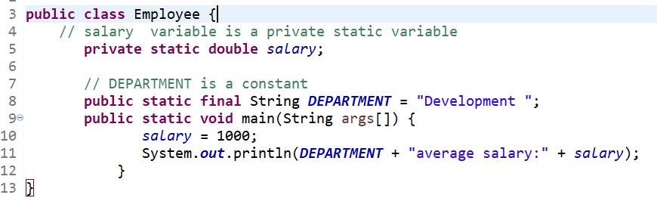
BIẾN TĨNH

Slide 9
PHƯƠNG THỨC TĨNH
- Phương thức tĩnh thuộc về lớp chứ không thuộc về thể hiện của lớp.
- Chỉ có thể gọi trực tiếp các phương thức tĩnh khác.
- Chỉ có thể truy cập trực tiếp các biến tĩnh.
- Có thể thay đổi giá trị của các biến tĩnh.
- Không thể sử dụng từ khóa this và super.

Slide 10
PHƯƠNG THỨC TĨNH
Ý nghĩa: Các lớp khác sử dụng các phương thức tĩnh mà không cần tạo một thể hiện của lớp chứa phương thức tĩnh.
Cú pháp:
<access_modifier> static <return_type> <method_name>( list_of_parameters)
{
//body
}

Slide 11
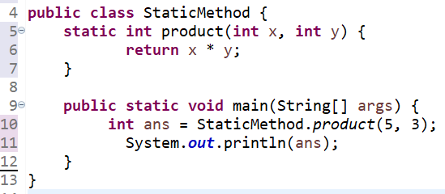
PHƯƠNG THỨC TĨNH
Output

Slide 12
KHỐI TĨNH
Ý nghĩa:
- Sử dụng để khởi tạo thành viên dữ liệu tĩnh.
- Thực thi trước phương thức chính tại thời điểm nạp lớp.
Cú pháp:
static{
//body
}

Slide 13
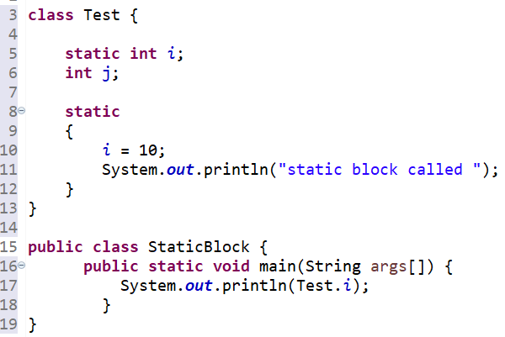
KHỐI TĨNH

Slide 14
LỚP LỒNG TĨNH
Đặc điểm:
- Một lớp chỉ có thể lớp tĩnh nếu nó là một lớp lồng nhau.
- Lớp tĩnh không thể truy cập các thành viên không tĩnh của lớp Bên ngoài.
Ý nghĩa:
- Một thể hiện của lớp bên trong không thể được tạo mà không có một thể hiện của lớp bên ngoài.
- Một thể hiện của lớp bên trong có thể truy cập tất cả các thành viên của lớp bên ngoài của nó mà không cần sử dụng tham chiếu đến thể hiện của lớp bên ngoài.
- Các lớp bên trong có thể giúp làm cho chương trình trở nên đơn giản và ngắn gọn.

Slide 15
LỚP LỒNG TĨNH
Cú pháp:
class <OuterClass_Name> {
//body of the outerclass
// Static nested class
<access_modifier> static class <NestedClass_Name>
{
//body of the nested class
}
}

Slide 16
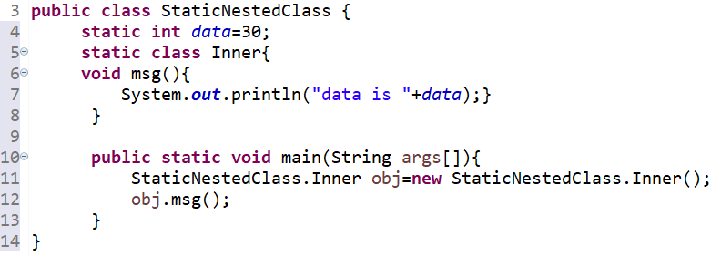

LỚP LỒNG TĨNH
Output

Slide 17
Từ khóa final

Slide 18
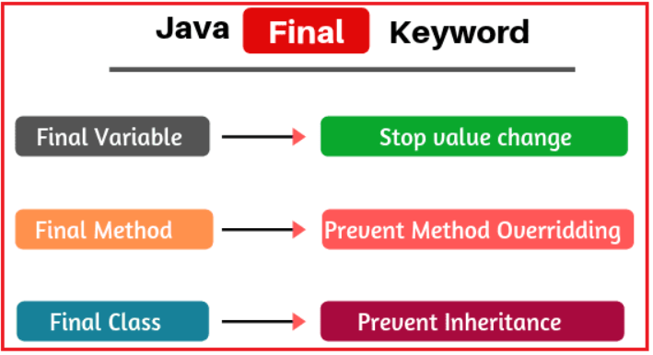
GIỚI THIỆU
Tính kế thừa cho phép sử dụng lại mã hiện có, đôi khi cần giới hạn về khả năng mở rộng vì nhiều lý do; từ khóa final cho phép làm chính xác điều đó.
Các trường hợp dùng với từ khóa final
- Biến final (final variables)
- Phương thức final (final methods)
- Lớp final (final class)

Slide 19
BIẾN FINAL
Đặc điểm:
- Giá trị của biến không thể sửa đổi được, tức là, là một hằng số.
- Phải khởi tạo giá trị cho biến
- Nếu biến final là một tham chiếu thì biến bị ràng buộc lại để tham chiếu một đối tượng khá
- Có thể thêm hoặc xóa các phần tử khỏi mảng final hoặc bộ sưu tập final.

Slide 20
BIẾN FINAL
Đặc điểm:
- Giá trị của biến không thể sửa đổi được, tức là, là một hằng số.
- Phải khởi tạo giá trị cho biến
- Nếu biến final là một tham chiếu thì biến bị ràng buộc lại để tham chiếu một đối tượng khá
- Có thể thêm hoặc xóa các phần tử khỏi mảng final hoặc bộ sưu tập final.

Slide 21
BIẾN FINAL
Ý nghĩa: Dùng khi giá trị của biến không thay đổi trong chương trình
Cú pháp:
final Data_type variable_Name = value;

Slide 22
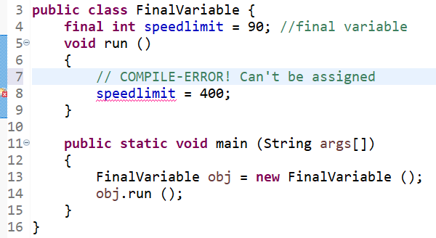
BIẾN FINAL
Output

Slide 23
PHƯƠNG THỨC FINAL
Ý nghĩa: Dùng khi giá trị của biến không thay đổi trong chương trình
Cú pháp:
final Data_type variable_Name = value;

Slide 24
PHƯƠNG THỨC FINAL
Ý nghĩa: Dùng khi giá trị của biến không thay đổi trong chương trình
Cú pháp:
<access_modifier> final <return_type> <method_name>( list_of_parameters)
{//body};

Slide 25
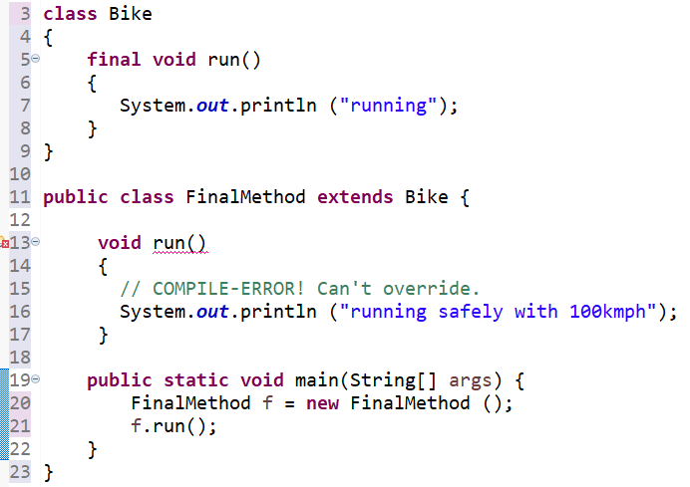
PHƯƠNG THỨC FINAL

Slide 26
LỚP FINAL
Ý nghĩa: Lớp final dùng khi không muốn lớp khác kế thừa
Cú pháp:
<access_modifier> final class <Class_Name>
{
//body of the class
}

Slide 27
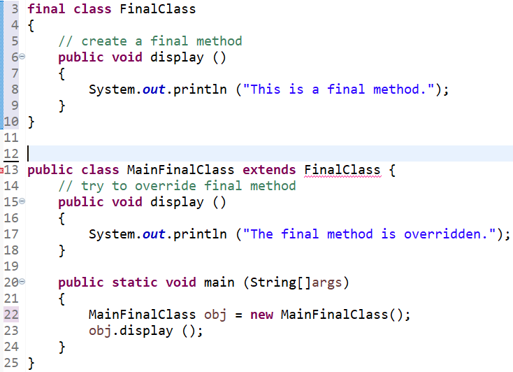
LỚP FINAL

Slide 28
LỚP FINAL

Slide 29
SO SÁNH TỪ KHÓA STATIC VÀ FINAL
STT | static | final
Áp dụng | Lớp, biến, phương thức và khối lệnh | Lớp, biến và phương thức.
Biến | - Không bắt buộc phải khởi tạo khi khai báo - Có thể được khởi tạo lại | - Bắt buộc phải khởi tạo khi khai báo - Không thể khởi tạo lại
Phương thức | - Chỉ có thể truy cập các thành viên tĩnh của lớp - Chỉ được gọi bởi các phương thức tĩnh | Không thể được kế thừa
Lớp | Đối tượng của lớp tĩnh không thể được tạo và chỉ chứa các thành viên tĩnh. | Không thể được kế thừa
Khối lệnh | Sử dụng để khởi tạo các biến tĩnh | Không hỗ trợ

Slide 30
Giao diện

Slide 31
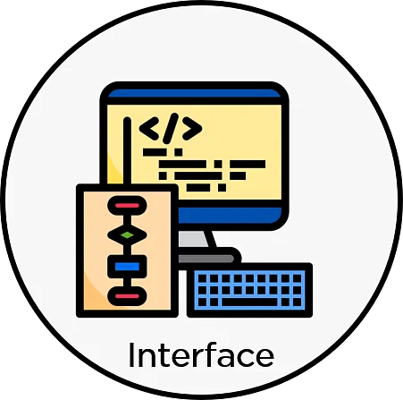
KHÁI NIỆM
- Giao diện là một loại trừu tượng được sử dụng để xác định hành vi của một lớp.
- Giao diện là bản thiết kế của một hành vi.
- Giao diện chứa hằng số tĩnh và phương thức trừu tượng.
- Giao diện là một cơ chế để đạt được sự trừu tượng hóa.
- Giao diện được sử dụng để đạt được sự trừu tượng hóa và đa kế thừa
- Giao diện có thể có các phương thức và biến trừu tượng, và không thể có thân phương thức.
- Các phương thức được khai báo trong một giao diện theo mặc định là trừu tượng

Slide 32
CÁC ĐẶC ĐIỂM
- Các giao diện xác định những gì một lớp phải làm và không làm.
- Giao diện không có hàm tạo.
- Thể hiện hành vi dưới dạng giao diện trừ khi mọi thành phần của lớp được đảm bảo có hành vi đó.
- Giao diện xác định một tập hợp các phương thức mà lớp phải thực thi.
- Nếu một lớp cài đặt một giao diện và không cung cấp các thân phương thức cho tất cả các phương thức đã được xác định trong giao diện, thì lớp đó phải được khai báo trừu tượng.

Slide 33
MỤC ĐÍCH
- Đạt được sự trừu tượng hóa hoàn toàn.
- Có thể đạt được đa kế thừa bằng cách sử dụng một giao diện.
- Một lớp con chỉ có một lớp cha nhưng bất kỳ lớp nào cũng có thể triển khai vô số giao diện.
- Đạt được khớp nối lỏng lẻo.
- Thực hiện trừu tượng hóa.

Slide 34
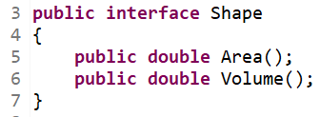
KHAI BÁO
interface interface_name {
// declare constant or static fields
public static <datatype> <variable_name> = <value>;
public final <datatype> <variable_name> = <value>;
// declare methods that abstract
public abstract <return_type> <method_name>( list_of_parameters);
…
//default declarations
}

Slide 35
THỰC THI GIAO DIỆN
public class class_name implements interface_name {
…
<access_modifier> <return_type> <method_name>( list_of_parameters)
{
//body
}
…
}

Slide 36
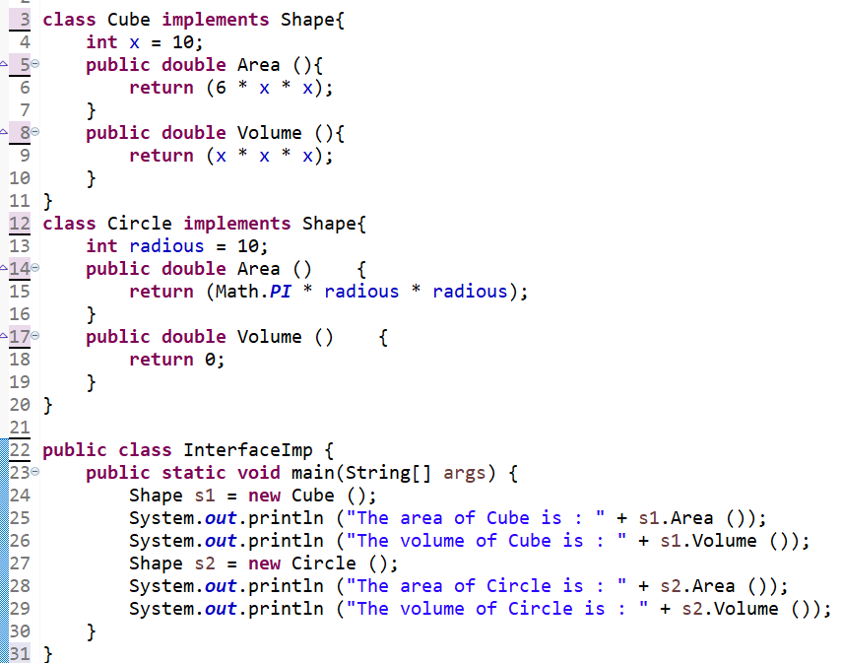

THỰC THI GIAO DIỆN
Output

Slide 37
Giao diện và lớp

Slide 38
SỰ KHÁC NHAU GIỮA GIAO DIỆN VÀ LỚP
Lớp | Giao diện
Khởi tạo các biến và tạo một đối tượng. | Không thể khởi tạo các biến và tạo một đối tượng.
Chứa các phương thức cụ thể (có triển khai) | Không được chứa các phương thức (có triển khai) cụ thể
Phạm vi truy cập: private, protected và public. | Phạm vi truy cập: public.

Slide 39
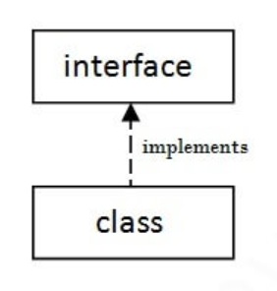
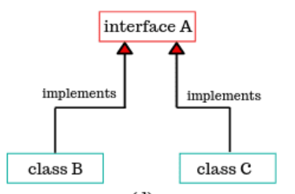
MỐI QUAN HỆ GIỮA LỚP VÀ GIAO DIỆN
(1) Một giao diện có thể được thực thi bởi một hoặc nhiều lớp

Slide 40
MỐI QUAN HỆ GIỮA LỚP VÀ GIAO DIỆN
(1) Một giao diện có thể được thực thi bởi một hoặc nhiều lớp
interface interface_name {
//body
}
public class class_name-1 implements interface_name {
//body
}
public class class_name-2 implements interface_name {
//body
}

Slide 41
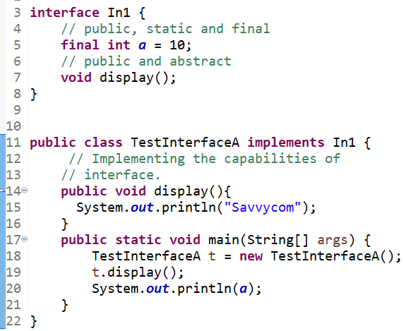

MỐI QUAN HỆ GIỮA LỚP VÀ GIAO DIỆN
Output

Slide 42
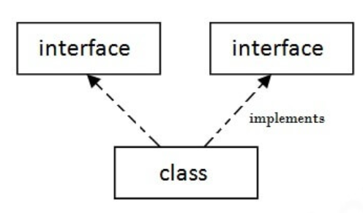
MỐI QUAN HỆ GIỮA LỚP VÀ GIAO DIỆN
(2) Một lớp có thể thực thi nhiều giao diện

Slide 43
MỐI QUAN HỆ GIỮA LỚP VÀ GIAO DIỆN
(2) Một lớp có thể thực thi nhiều giao diện
interface interface_nameA {
}
interface interface_nameB {
}
public class class_name implements interface_nameA, interface_nameA {
}

Slide 44
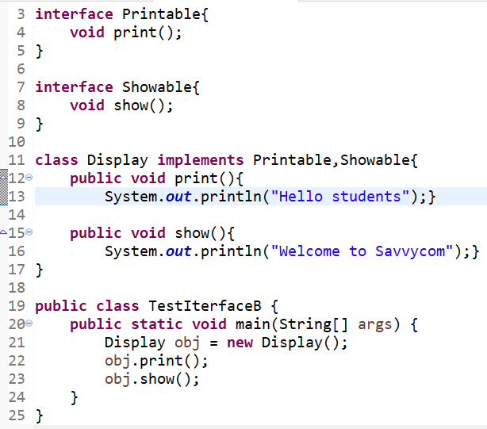

MỐI QUAN HỆ GIỮA LỚP VÀ GIAO DIỆN
(2) Một lớp có thể thực thi nhiều giao diện
Output

Slide 45
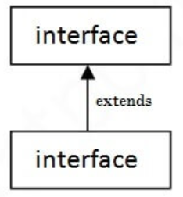
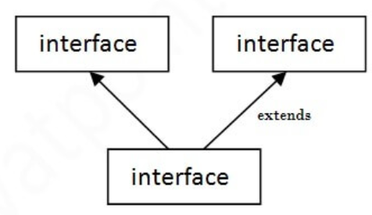
GIAO DIỆN KẾ THỪA
- Một giao diện có thể kế thừa từ một hoặc nhiều giao diện khác
- Một giao diện có thể được kế thừa từ một hoặc nhiều giao diện khác

Slide 46
GIAO DIỆN KẾ THỪA
Cú pháp:
interface interface_nameA {//body}
interface interface_nameB {//body}
interface interface_nameC {//body}
interface interface_nameB extends interface_nameA {//body}
interface interface_nameC extends interface_nameA {//body}
interface interface_nameD extends interface_nameA, interface_nameB {//body}

Slide 47
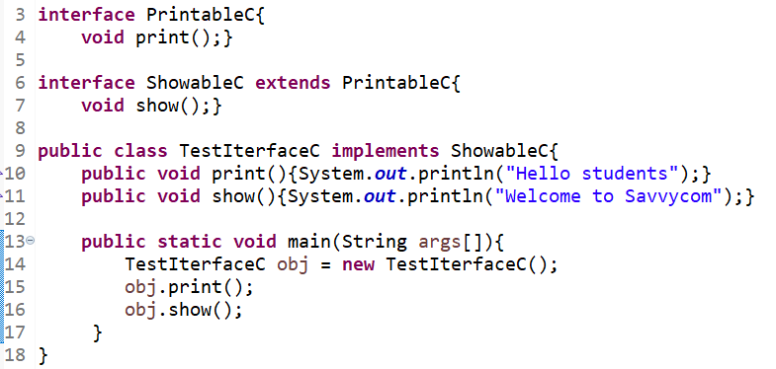

GIAO DIỆN KẾ THỪA
Output

Slide 48
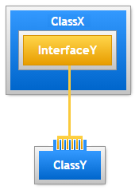
GIAO DIỆN NỒNG NHAU
Một giao diện được khai báo trong một giao diện hoặc lớp khác được gọi là giao diện lồng nhau.
Các giao diện lồng nhau được sử dụng để nhóm các giao diện có liên quan để chúng có thể dễ bảo trì.
Giao diện lồng nhau phải được tham chiếu bởi giao diện bên ngoài hoặc lớp. Nó không thể được truy cập trực tiếp.

Slide 49
GIAO DIỆN NỒNG NHAU
Cú pháp:
interface interface_name{
...
interface nested_interface_name{
...
}
}

Slide 50
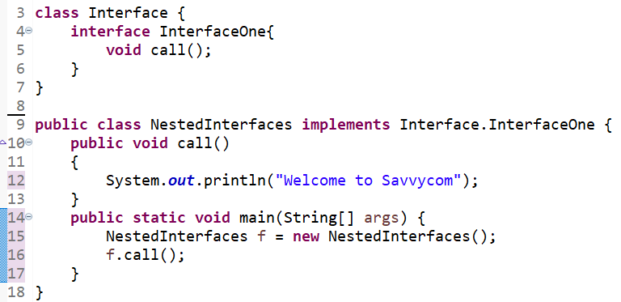

GIAO DIỆN NỒNG NHAU
Output

Slide 51
Gán kết

Slide 52
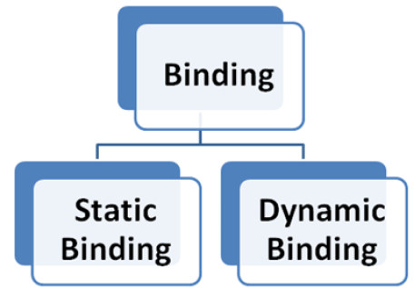
CÁC LOẠI GẮN KẾT

Slide 53
GẮN KẾT TĨNH
Gắn kết (Binding) có nghĩa là sự liên quan của lệnh gọi phương thức với định nghĩa phương thức.
Gắn kết có thể được giải quyết tại thời điểm biên dịch bởi trình biên dịch được gọi là liên kết tĩnh hoặc liên kết sớm (early binding).
Gắn kết của tất cả các phương thức tĩnh, phương thức private và phương thức final được thực hiện tại thời điểm biên dịch.

Slide 54
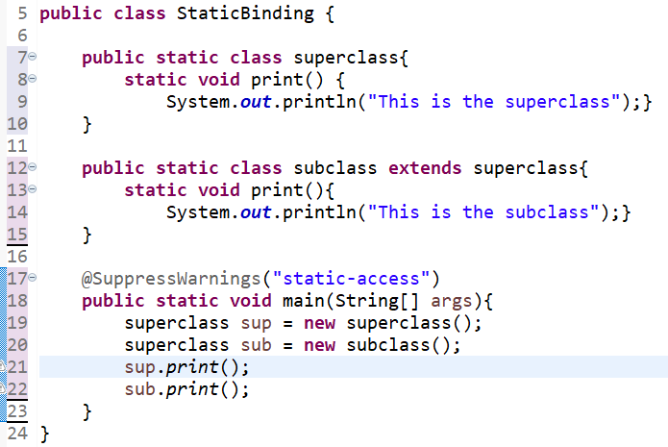

GẮN KẾT TĨNH
Output

Slide 55
GẮN KẾT ĐỘNG
Trong trình biên dịch gắn kết động không quyết định phương thức được gọi.
Ghi đè là một ví dụ hoàn hảo về gắn kết động.
Khi ghi đè cả lớp cha và lớp con đều có cùng một phương thức.

Slide 56
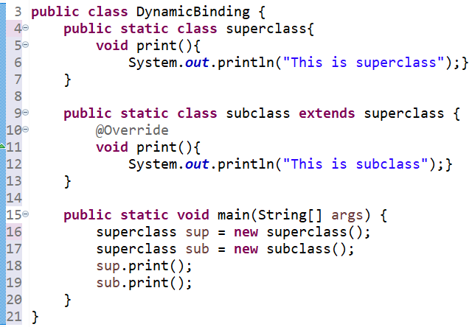

GẮN KẾT ĐỘNG
Output

Slide 57
SO SÁNH GẮN KẾT TĨNH VÀ GẮN KẾT ĐỘNG
Static Binding | Dynamic Binding
Một loại đa hình thu thập thông tin để gọi một phương thức trong thời gian biên dịch | Một loại đa hình thu thập thông tin để gọi một phương thức trong thời gian chạy.
Gắn kết xảy ra tại thời gian biên dịch | Gắn kết xảy ra trong thời gian chạy
Đối tượng thực tế không được sử dụng để ràng buộc. | Đối tượng thực tế được sử dụng để ràng buộc.
Được gọi là liên kết sớm vì liên kết xảy ra trong quá trình biên dịch.. | Được gọi là liên kết muộn vì liên kết xảy ra trong thời gian chạy.
Tốc độ thực hiện cao. | Tốc độ thực hiện chậm.
Nạp chồng phương thức là ví dụ tốt nhất về liên kết tĩnh. | Ghi đè phương thức là ví dụ tốt nhất về liên kết động.
Các phương thức riêng tư, tĩnh và cuối cùng, hiển thị liên kết tĩnh vì chúng ta không thể ghi đè lên chúng. | Các phương thức riêng tư, tĩnh và phương thức cuối cùng khác hiển thị liên kết động vì có thể ghi đè bằng các phương thức này.

Slide 58
Lớp Object

Slide 59
GIỚI THIỆU
- Lớp Object có trong gói java.lang. Mọi lớp trong Java đều được kế thừa trực tiếp hoặc gián tiếp từ lớp Object.
- Nếu một lớp không kế thừa từ bất kỳ một lớp nào khác thì đó là lớp con trực tiếp của lớp Object.
- Nếu một lớp kế thừa từ bất kỳ một lớp nào khác thì đó là lớp con kế thừa gián tiếp của lớp Object.
- Lớp Object đóng vai trò là gốc của hệ thống phân cấp thừa kế trong bất kỳ Chương trình Java nào.

Slide 60
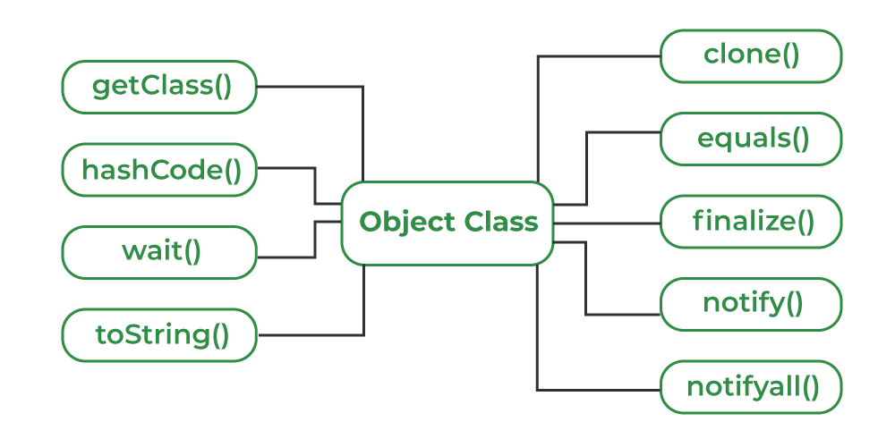
CÁC PHƯƠNG THỨC

Slide 61
CÁC PHƯƠNG THỨC
Phương thức | Ý nghĩa
tostring() | Trả về một xâu kí tự biểu diễn các đối tượng
hashCode() | Trả về một giá trị băm được sử dụng để tìm kiếm các đối tượng
equals(Object obj) | So sánh hai đối tượng và trả về xem chúng có bằng nhau hay không
finalize() | Được gọi ngay trước khi một đối tượng được thu gom rác
getClass() | Trả về đối tượng lớp của đối tượng đang xét
clone() | Trả về một đối tượng mới hoàn toàn giống với đối tượng đang xét.
wait(), notify() notifyAll() | Để tránh hiện tượng bỏ phiếu (Quá trình kiểm tra một điều kiện lặp đi lặp lại cho đến khi nó trở thành true),

Slide 62
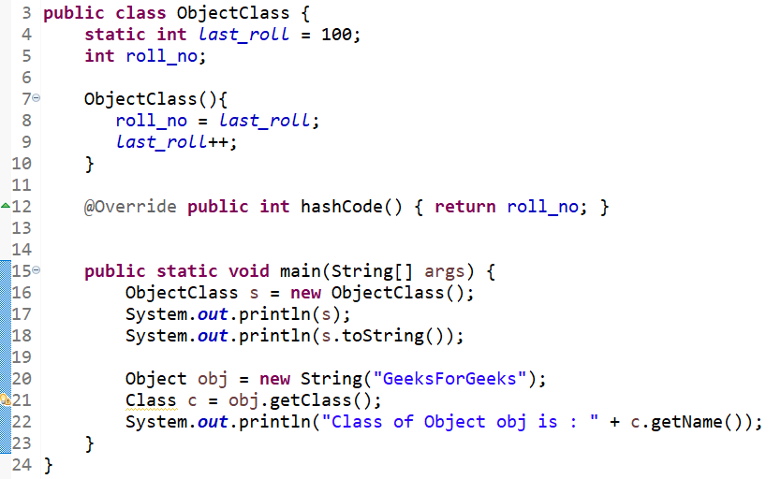
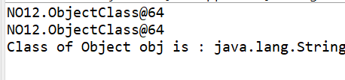
CÁC PHƯƠNG THỨC
Output

Slide 63
Biểu thức Lambda

Slide 64
Tóm tắt bài học
Bài học đề cập tới:
Từ khóa static
Từ khóa final
Giao diện
Giao diện và lớp
Gán kết và lớp Object
Biểu thức Lambda

Slide 65


